Slide 1
Grundlagen Machine Learning (ML)
Sandro Kossel
Notes:
Hallo und herzlich willkommen zu meinem Vortrag zu den Grundlagen von Machine Learning.

Slide 2



Anwendungsfälle
Beispiel: KI-erzeugte Musikvorschläge
Notes:
Ich nehme an jeder von euch hat Netflix, Spotify oder Amazon schon einmal genutzt.
Ist euch bei der Nutzung aufgefallen, dass dort Filme, Musik oder Produkte empfohlen werden, die ziemlich gut zu euren Interessen passen?
Genau hier kommt Machine Learning ins Spiel.

Slide 3

Was ist Machine Learning?
Muster in Daten erkennen
Vorhersagen treffen
Notes:
Machine Learning ist im Grunde nichts anderes, als einem Modell beizubringen, Muster in Daten zu erkennen daraus Vorhersagen auf neue unbekannte Daten zu treffen.

Slide 4
Motivation
Nutzung der von ergon zur Verfügung gestellten Zeit für
Selbststudium von KI Thema (in Bezug auf
Programmierung mit Python und KI-Frameworks)

Slide 5
Inhaltsverzeichnis Ausgangslage Data Preprocessing Regression Wie geht’s weiter? - Wann welche Regressionsart einsetzen?
Sandro Kossel
Notes:
Damit wir verstehen, wie Modelle diese Vorhersagen lernen zu machen, schauen wir uns zuerst an, wie wir Daten vorbereiten – denn ohne saubere Daten funktioniert kein Lernprozess.
Danach geht es um verschiedene Regressionsmethoden, also Verfahren, mit denen wir Vorhersagen treffen können.
Und abschliessend gebe ich euch einen kurzen Ausblick, wie es für mich weiter geht.

Slide 6
Ausgangslage

Slide 7
Schulleistungen → Bonuszahlung
Originaler Datensatz (verwendet von Personalabteilung)
ML-Datensatz
1) Schulfächer mit Schulnoten
Übernahme als Zahl
Beispiel: BMS Fachnote: 4.5
Dezimal 4.5
2) Betriebliche Bewertungen
Umwandlung in Zahl
Beispiel: Fachkompetenz: ‘knapp erfüllt’
Binär b010
Zuweisung von Leistung zu Bonuszahlung “von Hand”
(Bonuszahlungen sind 0x, 0.5x oder 1x Monatslohn)
Zuweisung via
ML-trainierte
Regression
Bonuszahlung
Bonus
Beispiel: 0.5 x Monatslohn
Notes:
In meiner Arbeit geht es darum Schulleistungen und betriebliches Verhalten in eine Bonuszahlung umsetzen. Der orignale Datensatz – hier oben links gezeigt – beinhaltet die Schulnoten von Schulfaechern, z.B. die Note 4.5 als BMS Fachnote sowie die betriebliche Bewertung, beispielsweise ausgedrueckt durch die Beurteilung ‘knapp erfuellt’ bei der Fachkompetenz. Beim bisherigen Verfahren wurden diese Angaben dazuverwendet, um nach menschlichem Ermessen und Gutduenken eine Gesamtbeurteilung vorzunehmen und diese durch eine Bonuszahlung auszudrueken. Dies ist unten links gezeigt. Moegliche Bonuszahlungen sind 0x, 0.5x oder 1x eines Monatslohns. Ziel meiner Arbeit ist es, diesen letzten manuellen Schritt durch ein Regressionsverfahren auszufuehren, deren Parameter durch Machine Learning ermittelt wurden. Hierzu wird als Erstes der originale Datensatz maschinenlesbar gemacht. Die Schulnoten bestehen bereits als Zahlen und koennen so uebernommen werden. Die betriebliche Bewertung ist hingegen eine Beschreibung und wird in eine entsprechende Zahl umgewandet. Wie hier rechts gezeigt beispielsweise in eine binaere Zahl. Danach werden Techniken von Machine Learning verwendet, um die Parameter eines Regressionsverfahrens zu fitten, das dann die Vorhersage des resultierenden Bonus ergibt. Es ist hier anzumerken, dass die Umlagerung der Performance in eine Bonuszahlung basierend auf Schulnoten und betrieblicher Bewertung auch mittels konventioneller Regression ohne Machine Learning erfolgen koennte. Zum Beispiel mittels Curve Fitting in einer Exceltabelle. Oder auch durch eine einfache Mittelwertbildung gefolgt von einer Quantisierung auf die Faktoren 0, 0.5 und 1 eines Monatslohns. Es ist anzunehmen, dass ein solches Verfahrung zur Bildung eines Mittelwerts und der anschliessenden Umlagerung auf eine Bonuszahlung beim bisherigen Verfahren angewandt wurde, wo dieser Prozess manuell ablief. Ich wolllte diese Problemstellung aber mit Hilfe von Machine Learning Techniken angehen, um die Machine Learning Methoden besser kennenzulernen und habe mich deshalb entschlossen, hierzu Machine-learning Bibliotheken zu verwenden, die ich euch im folgenden nun vorstelle.

Slide 8
Data Preprocessing

Slide 9
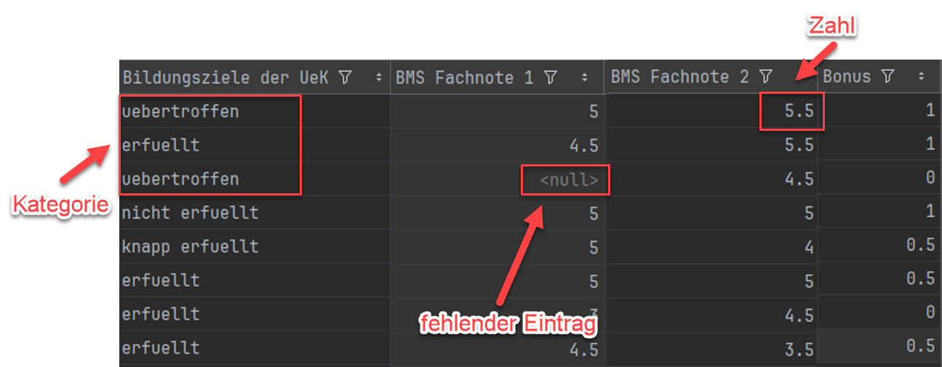
Datenaufbereitung
Daten in eine einheitliche Form bringen
Betriebliche
Bewertung
Umwandlung von
Text zu Zahl
Schulische
Bewertung
Interpolation fehlender
Schulleistungen

Slide 10


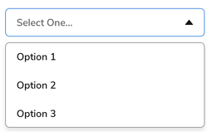


Aufteilung in Features und Labels
Features Vs. Labels
Missing Data
Kategoriale Daten
Train test split
Feature Scaling
Notes:
Splitting Features Vs. Labels
Missing data
Kategoriale Daten
Splitting train test split
Feature Scaling

Slide 11
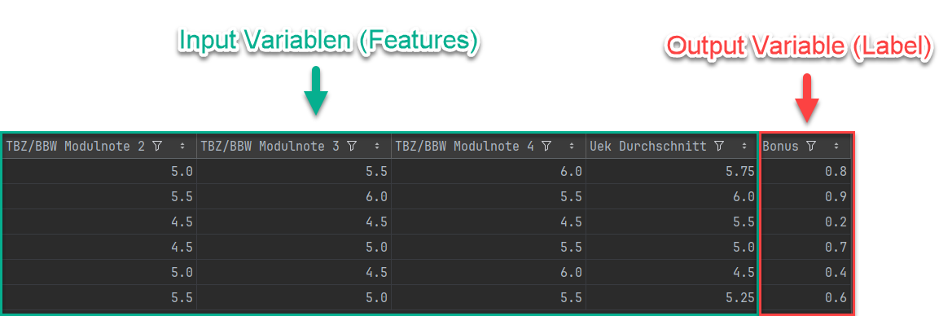
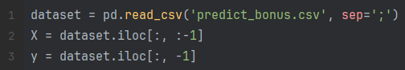
Betriebliche und schulische Bewertungen
Bonuszahlung
Notes:
Bonus zahlen 0, 0.5, 1 verwenden

Slide 12

Pandas
Open Source Library für Python
«A fast and efficient DataFrame object for data manipulation with integrated indexing; »
Use-case: Datensatz lesen

Slide 13
Umgang mit fehlenden Werten
Features Vs. Labels
Missing Data
Kategoriale Daten
Train test split
Feature Scaling
Notes:
Splitting Features Vs. Labels
Missing data
Kategoriale Daten
Splitting train test split
Feature Scaling

Slide 14
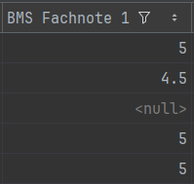
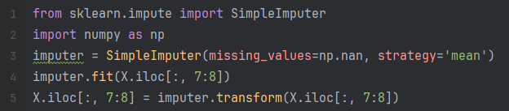
Notes:
3. Imputer Objekt von SimpleImputer Klasse erstellen.
Der SimpleImputer nimmt Parameter missing_values und stragey an.
Andere Strategien:
Median: nimmt Zahl am mittleren Index, robuster gegen Ausreisser
most_frequent: bei kategorialen Daten wie Bildungsziele (viel zu kompliziert!)
4. X: Trainingsteil vom Datensatz (pandas DataFrame)
.iloc = index Locator
7:8 Slicing: 8 ist exklusiv und es wird index 7 genommen
Imputer.fit(): berechnet für alle leeren rows der Spalte 7 den Durchschnitt und weisst diesen den Durchschnitt zu
5. Greift auf die Änderungen von fit() zu und wendet diese auf die X Spalte an
Hier wird erst X verändert

Slide 15
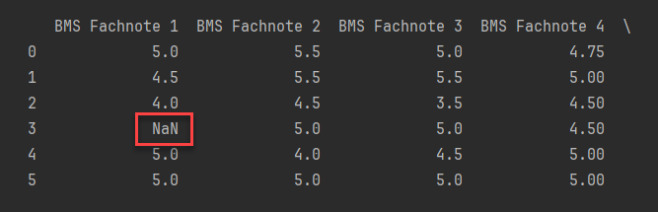
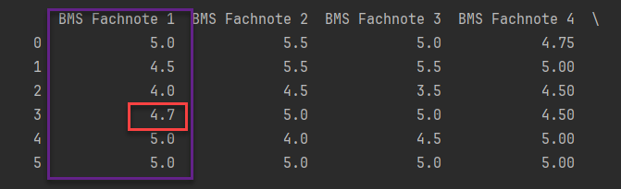
Vorher
Nachher

Slide 16

Sklearn
Machine Learning Library
wichtigste Klassen von dort importieren
ColumnTransformer
OneHotEncoder
Train_test_split

Slide 17

Numpy
Open Source
Ziel: ermöglicht mathematische Operationen in Python
Use-case: Not a Number (NaN)

Slide 18
Umgang mit kategorialen Daten
Features Vs. Labels
Missing Data
Kategoriale Daten
Train test split
Feature Scaling
Notes:
Splitting Features Vs. Labels
Missing data
Kategoriale Daten
Splitting train test split
Feature Scaling

Slide 19
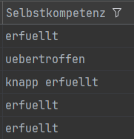
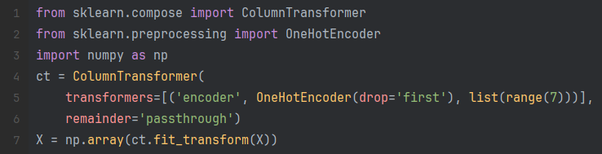
Notes:
1-3: benötigte Imports
4: ermöglicht Zugriff auf Spalten vom Datensatz
5:
‘encoder’: frei wählbarer Name. Wäre nur bei mehreren Transformern relevant, um den richtigen zu finden
OneHotEncoder(): Transformer Art
List(range(7)): soll auf die ersten 7 Spalten angewendet werden
6: remainder=‘passthrough’: Alle anderen Spalten bleiben unverändert
7:
fit_transform: wandelt die Kategorien der 7 Spalten in One-Hot Vektoren um

Slide 20
One Hot Encoding
Umwandlung von kategorialen Daten zu binären Daten
Bildungsziel
uebertroffen
erfuellt
knapp erfuellt
nicht erfuellt
erfuellt | knapp erfuellt | nicht erfuellt
0 | 0 | 0
1 | 0 | 0
0 | 1 | 0
0 | 0 | 1
6
5
4
3
Wieso verwendest du eigentlich OneHot Encoding und weist nicht einfach der betrieblichen
Beurteilung eine Noten zu?
(Ich habe den Eindruck, dass das unnoetige OneHot Encoding zu den schlechten Ergebnissen beitraegt)
Notes:
Summe von row gibt immer 1, deshalb ist Spalte ‘uebertroffen’ unnötig Hier ist der Code, welcher zu meinem roten Vorschlag von oben passt:
from sklearn.compose import ColumnTransformer
from sklearn.preprocessing import FunctionTransformer
import numpy as np
# Mapping-Dictionary
bewertung_map = {
'uebertroffen': 6,
'erfuellt': 5,
'knapp erfuellt': 4,
'nicht erfuellt': 3
}
# Funktion, die das Mapping auf mehrere Spalten anwendet
def map_bewertung(X):
return np.vectorize(bewertung_map.get)(X)
# Transformer, der das Mapping durchführt
mapping_transformer = FunctionTransformer(map_bewertung)
# ColumnTransformer mit Mapping für die ersten 7 Spalten
ct = ColumnTransformer(
transformers=[('mapper', mapping_transformer, list(range(7)))],
remainder='passthrough'
)
# Transformation anwenden
X = np.array(ct.fit_transform(X))

Slide 21
Aufteilung in Trainings- und Testset
Features Vs. Labels
Missing Data
Kategoriale Daten
Train test split
Feature Scaling
Notes:
Splitting Features Vs. Labels
Missing data
Kategoriale Daten
Splitting train test split
Feature Scaling

Slide 22
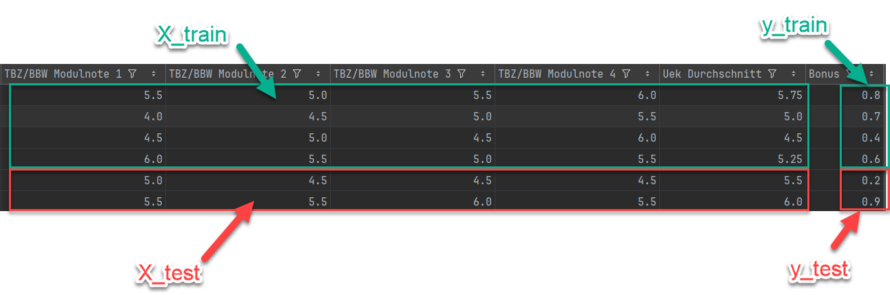
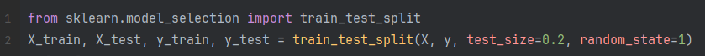
Notes:
Aufteilung in 4 Sektionen
Grüner Teil während Training
Roter Teil zum Modell testen
Train_test_split: Splitted das Datensetz in 4 Variablen
Inputs für Methode
X: alle Features
y: alle Labels
Test_size: 20% Testdaten und restliche 80% sind Trainingsdaten
Random_state: start Punkt von Random Algorithmus. So lange Zahl gleich gross, kommt gleiches Ergebnis weil Algorithmus gleich durchgeht.

Slide 23
Aufteilung in Trainings- und Testset
Features Vs. Labels
Missing Data
Kategoriale Daten
Train test split
Feature Scaling
Notes:
Splitting Features Vs. Labels
Missing data
Kategoriale Daten
Splitting train test split
Feature Scaling

Slide 24
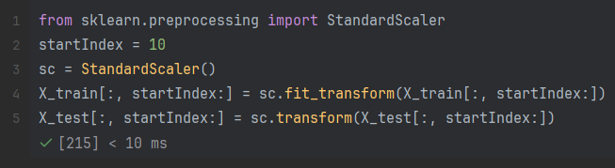
Vorher
Nachher
Notes:
3. StandardScaler Objekt
4.
Fit: berechnet für jede Spalte den Durchschnitt und die Standardabweichung, d.h. werden mit Formel Standardisiert
Transform: wendet Standardisierung auf Datensatz X_train an
5.
Transform: wendet die standardisierten Werte von X_train auf X_test an. Grund: verwendete dasselbe StandardScaler Objekt

Slide 25
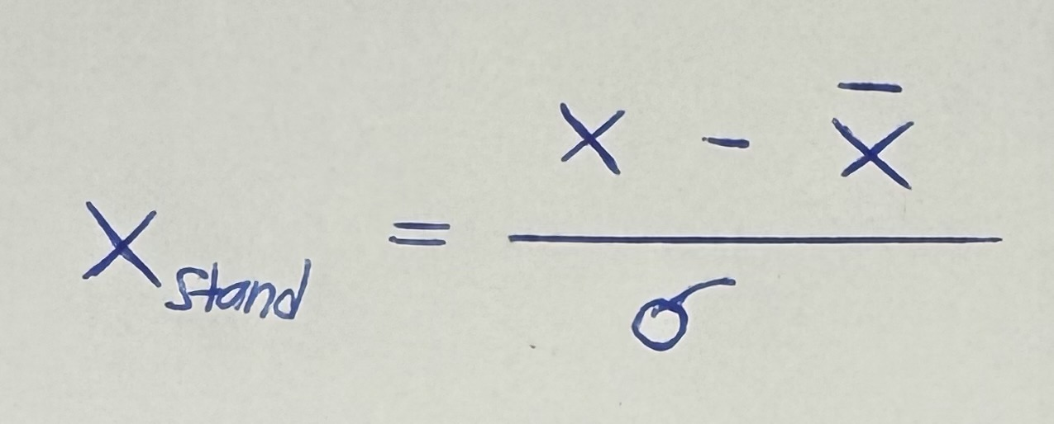
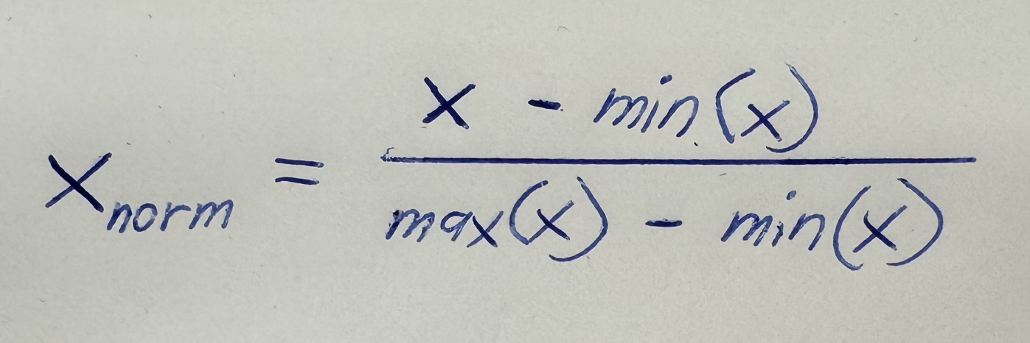
Standardisierung Vs. Normalisierung
Resultat: +3 bis -3
Resultat: +1 bis -1
Fester Wertebereich
Kaum Ausreisser
Robust gegenüber Ausreissern
Daten normalverteilt
Hier stehen geblieben
Notes:
Zwischen 1 und 0

Slide 26
Beispiel Unterschied mit 1,1,1, 1’000’000 Datensatz
Chat: https://chatgpt.com/c/681c827e-822c-8006-86bd-c649f8150dc6

Slide 27
Regression

Slide 28
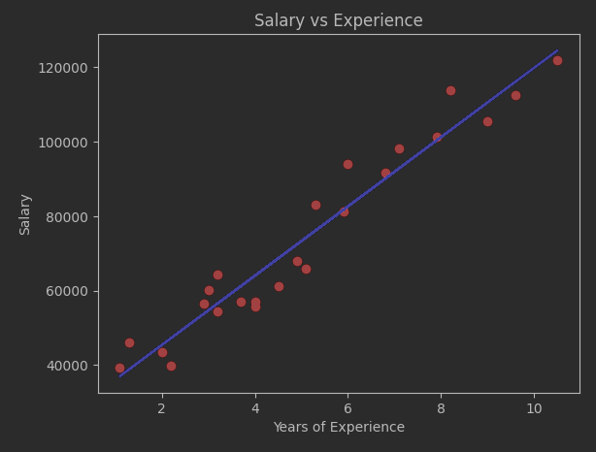
Was ist eine Regression?
Vorhersage des Labels anhand der Features
Notes:
Das ist eine Simple Linear Regression -> 1 Feature, 1 Label

Slide 29
Simple Linear Regression

Slide 30
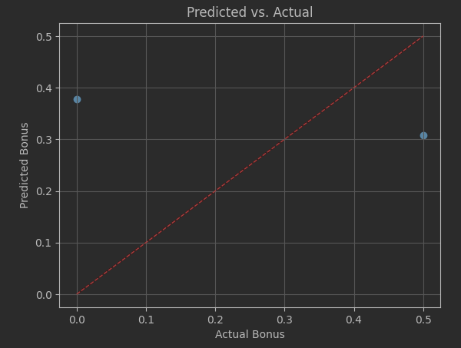
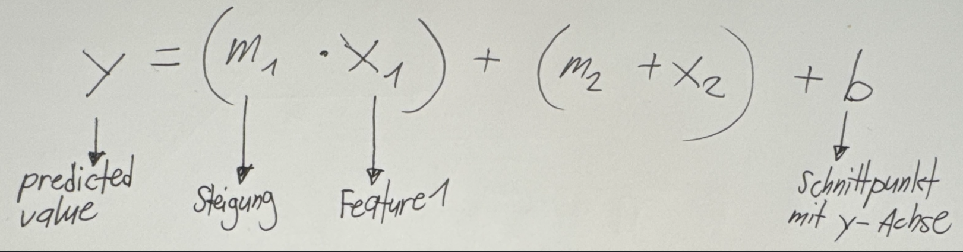
Multiple Linear Regression
Notes:
Mehrere Features für ein Label
Predicted: Höhe
Actual: Breite
Formel um dieses Diagramm zu bekommen

Slide 31
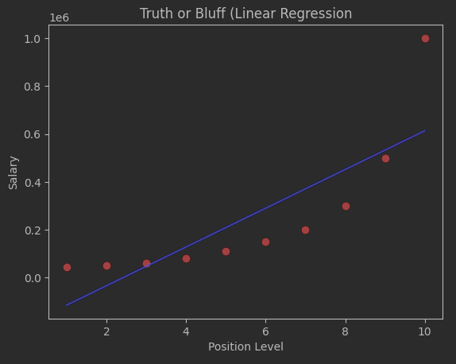
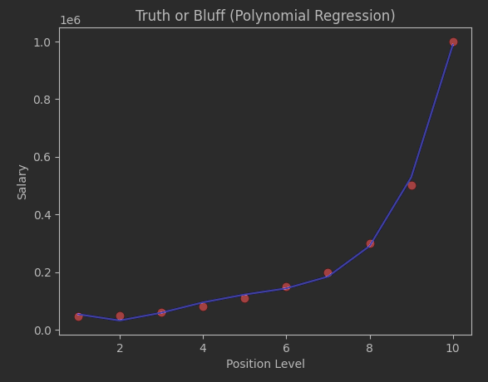
Polynomial Regression

Slide 32
Support Vector Regression

Slide 33
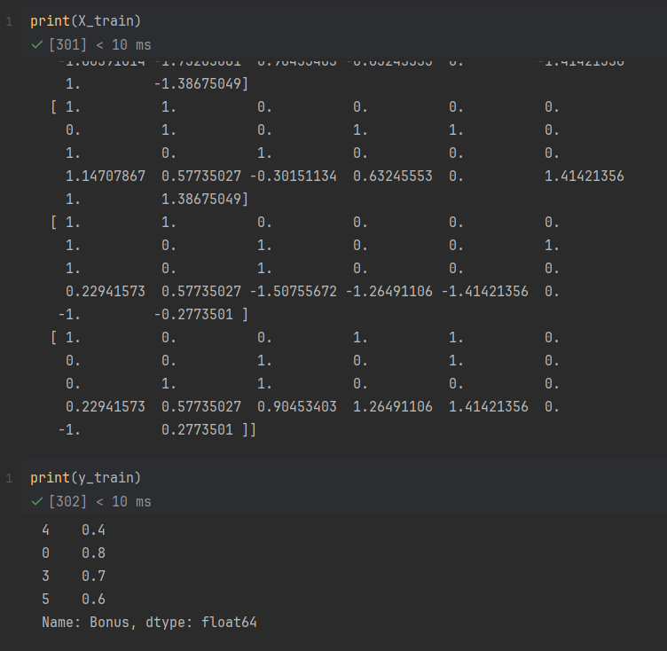
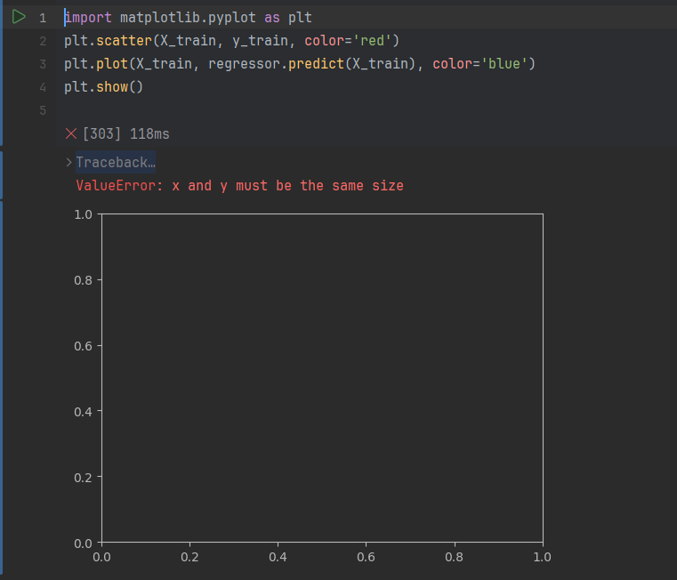
Fehler beim Visualisieren

Slide 34
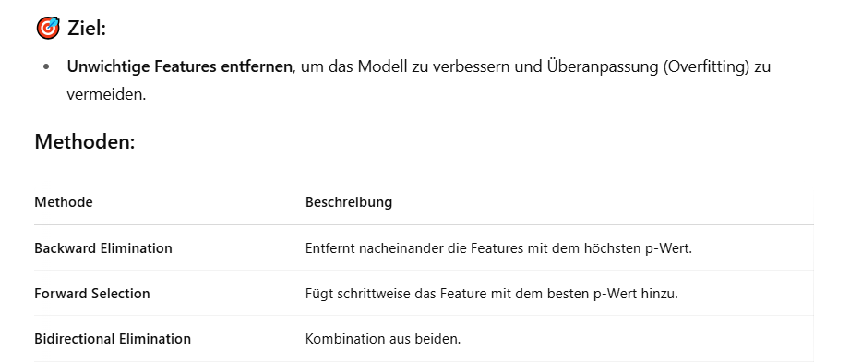
Feature Selection

Slide 35
Overfitting Vs. Underfitting
Wichtige Einschränkung:
Mit nur 8 Datensätzen (und deutlich mehr als 8 erklärenden Variablen nach Kodierung) läufst du in jedes Modell Gefahr massiver Überanpassung (Overfitting). Generell gilt: Anzahl Beobachtungen ≳ 10×Anzahl erklärender Variablen.

Slide 36
Wie geht’s weiter?

Slide 37
Probleme - zu wenig Daten - persönliche Verbesserung nicht einbezogen

Slide 38

Demo

Slide 39


